Slide 1

2018级学术学位硕士研究生入学教育
—培养指南
研究生院培养办编制
2018年9月6日

Slide 2
学术学位硕士研究生培养基本要求
学习年限
硕士研究生标准学制为3年，最长学习年限为5年。
培养方案和培养计划
培养方案是研究生培养的依据和指导，在研究生院组织下由院系负责制定，经学位评定分委会审核通过后，报研究生院复核生效。
查看方式：在研究生系统中，点击“我的学习”，选择“培养方案”，能够查看培养方案。
培养计划是硕士研究生根据专业培养方案在导师或导师小组的指导下，制定个人培养计划，培养计划报院系审核备案。

Slide 3
学术学位硕士研究生培养基本环节
论文撰写
科研成果审核
日常学习
中期考核
实践环节训练
科学研究
课程审核
实践环节
审核
答辩
课程学习
论文开题
学术规范考核
学术交流
基本文献阅读

Slide 4
硕士研究生课程类别与学分要求
学位公共课指研究生公共外语和公共政治课，公共外语课符合免修条件的，可申请免修2学分；
公共选修课I指研究方法类课程、人文素养类课程、科学素养类课程和创新创业类课程等。硕士生一般需修读2学分，如培养单位对此类别课程不做修读规定，则应以学位专业课相应学分抵充。
课程类别 |  | 学分 | 最低课程门数
必修课 | 学位公共课（必修） | 7 | 3
 | 公共选修课 I * | 2 | 1
 | 学位基础课（必修） | 8 | 3
 | 学位专业课（必修） | 5 | 3
选修课 | 学位专业课（选修） | 6 | 2
 | 跨学科或跨专业课程（选修） | 2 | 1
学分合计 |  | 30

Slide 5

培养环节—选课要求
1.选课时间
9月10日9：00-21日24：00，新生选课，老生二轮选课。
2. 选课范围
除政治课外，其他课程均需要在网上选课；
3.选课路径
登陆公共数据库（学号+密码）—“研究生系统”—“我的学习”—“课程学习”—选课，右侧页面有“学位公共课”、“学位基础课”等信息，点击“学位公共课”或其他课程类别，就可看到可选课程信息，进行选课即可。

Slide 6
培养环节—日常学习
１
2
实践环节和科研训练
实践环节和科研训练包括教学实习、科研实践和社会实践。教学实习或科研实践，需完成至少40学时的工作量。社会实践需要完成至少10个工作日的工作量。一般在二年级进行各项实践活动。
基本文献阅读能力考核
完成培养方案中所列基本文献的阅读并参加由培养单位组织的考核。

Slide 7
培养环节—学术交流
1.实施研究生“学术交流”计划。通过学术论坛、暑期学校、联合培养、海外研修、学术会议、学术沙龙、学术讲座等形式，面向学术学位研究生建立多层次全覆盖的学术交流计划，为研究生的学术交流提供全面的支持。可申请项目：
（1）国家留学基金委等各类公派项目；
（2）各类联合培养项目，如中法联合培养等；
（3）学校研究生出国境访学项目（A、B、C类）和国际会议资助项目；
（4）研究生学术沙龙项目，获学校经费资助，主持组织学术沙龙活动。
2.硕士研究生在学期间参加各类学术活动的次数不少于30次，同时需认真填写《华东师范大学研究生学术活动登记表》。

Slide 8
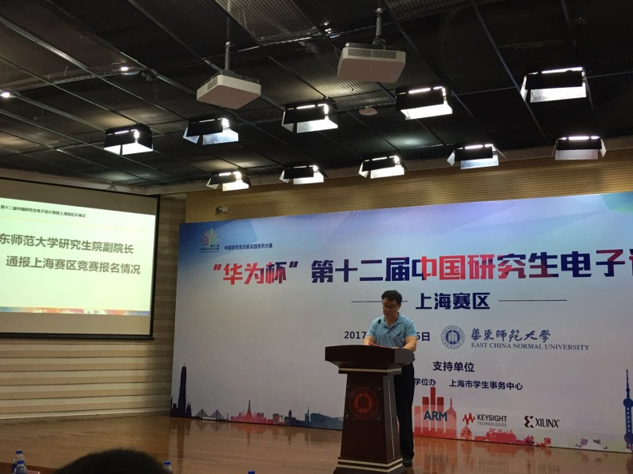
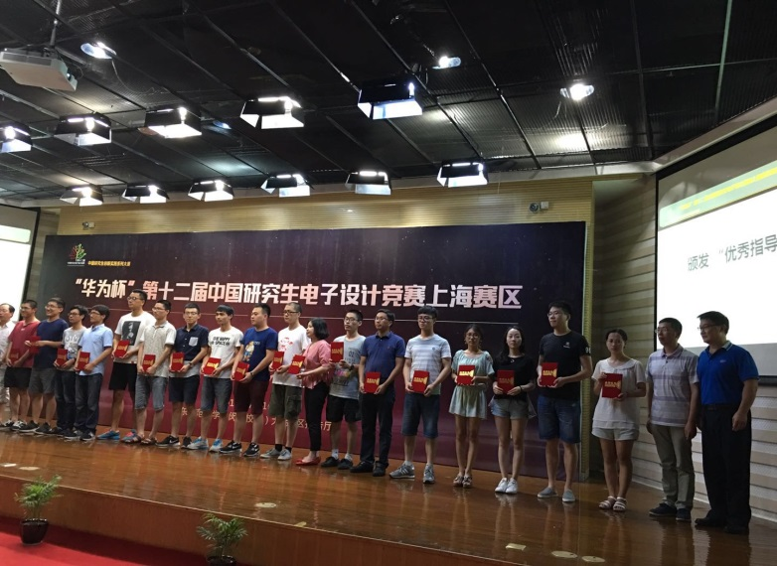
关于学科竞赛
全国“互联网+”、挑战杯等重要赛事
中国研究生创新实践系列十大主题赛事
1．中国研究生智慧城市技术与创意设计大赛
2．中国研究生移动终端应用设计创新大赛
3．中国研究生未来飞行器创新大赛
4．中国研究生数学建模竞赛
5. 中国石油工程设计大赛
学校支持学生积极参加学科竞赛，并对获奖学生给予奖励。

Slide 9
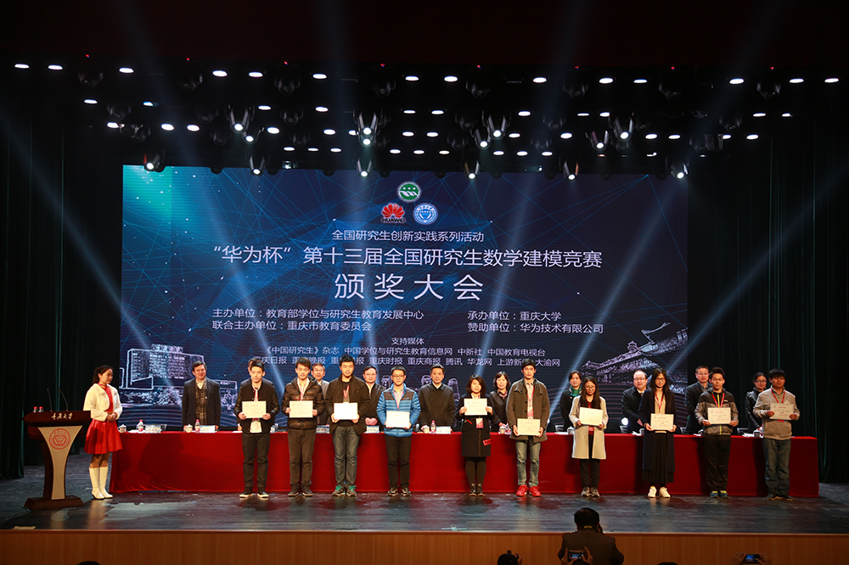
关于学科竞赛
主要指中国研究生创新实践系列赛事和其他高水平国内、国际研究生学科竞赛。包括：
6．中国研究生电子设计竞赛
7．中国研究生石油装备创新设计大赛
8. 中国研究生公共管理案例大赛
9. 中国 MPAcc 学生案例大赛
10. 中国研究生创“芯”大赛
学校支持学生积极参加学科竞赛，并对获奖学生给予奖励。

Slide 10
关于创新创业
1.研究生院、创新创业学院及各专业院系协同合作，通过双创课程、科研训练、竞赛组织、双创基地、创业指导、政策激励、学生考核等措施，汇集全校力量，加强研究生创新创业教育，支持产出高水平的双创成果；
2.鼓励研究生积极进行创新创业实践，实施创新创业学分制度。
3.积极培育研究生创新创业成果，对于创新创业成效显著的研究生项目，积极推荐参加全国互联网+创新创业大赛，推荐上海市科创基金研究生双创培养计划资助项目。

Slide 11
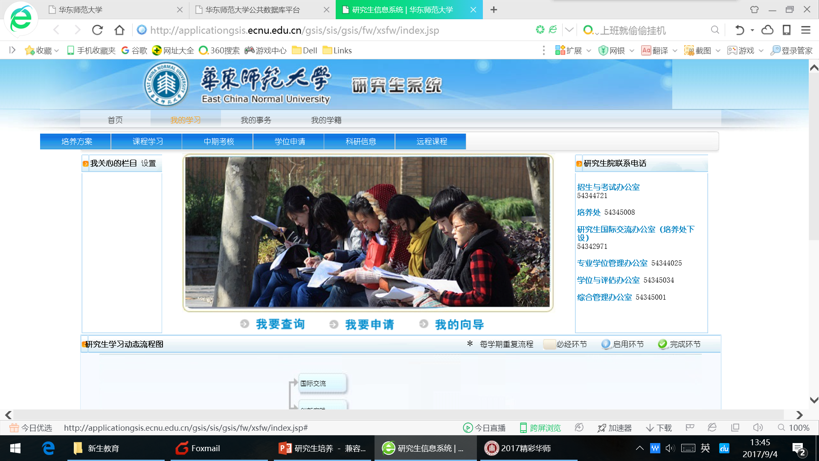
培养环节—中期考核
考核时间：由各院系组织实施，一般为第二学年末；
考核内容：（1）各类课程学分；（2）实践环节和科研训练的完成情况；（3）研究伦理与学术规范测试；（4）学术活动；（5）学位论文开题情况。
中期考核通过后，可进入学位论文写作阶段；不通过者，应继续完成中期考核规定的有关任务，本人可以在一年内提出第二次中期考核。
两次中期考核不通过者根据学籍管理有关规定办理。

Slide 12
培养环节—论文答辩资格审核
毕业前最后一学期，拟毕业硕士研究生进行论文答辩资格审核。
1．中期考核复核：培养单位复核中期考核的各类考核项目和结果。
2．科研成果审核：学校鼓励硕士研究生发表高质量的学术论文，但不作统一量化要求，由各培养单位制定具体的考核标准。

Slide 13
关于学位论文
学位论文是对硕士研究生进行科学研究的全面训练，是培养其综合运用所学知识分析问题和解决问题能力的重要环节，也是衡量硕士研究生能否获得学位的重要依据之一。
硕士研究生完成学位论文的时间一般不少于一年。

Slide 14
关于提前毕业
１
2
3
基本条件：
硕士研究生完成培养计划规定的课程学习、培养环节和学位论文工作，科研论文发表达到本专业规定要求，学业成绩优良且导师同意，可向所在培养单位提出提前毕业申请。
申请时间：
应至少在正式答辩前3个月提出，一般在每学期开学两周内提出申请。
基本流程：
培养单位组织论文预答辩—培养单位审核同意后签报研究生院—研究生院审批通过后，进入毕业答辩程序。

Slide 15
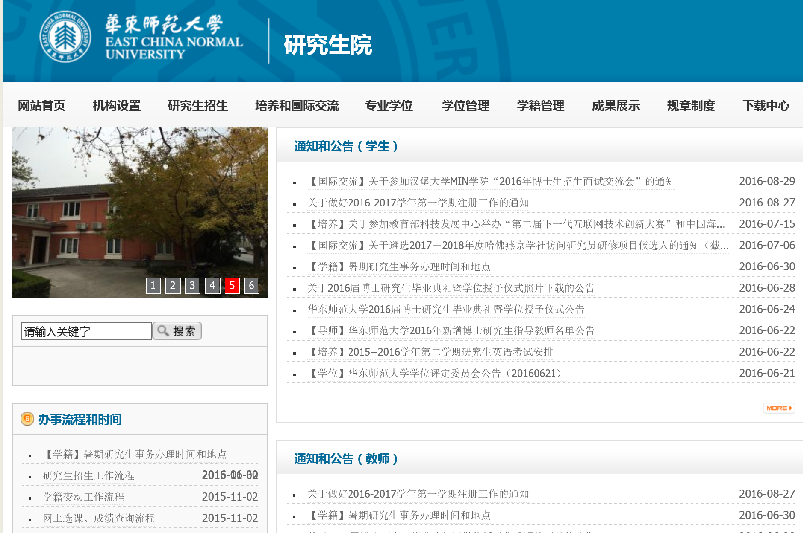
http://www.yjsy.ecnu.edu.cn/
研究生院的信息资源

Slide 16
三点期望
１
2
“自信”
主动研究创新、实践创新
勇于质疑、探索
3
“感恩”
善于分享
乐于合作、团队交流
“珍惜”
日常课程学习始终勤奋、刻苦
科学研究、实践活动始终钻研、好问

Slide 17

不负青春，成就人生新的高度！

